Slide 1
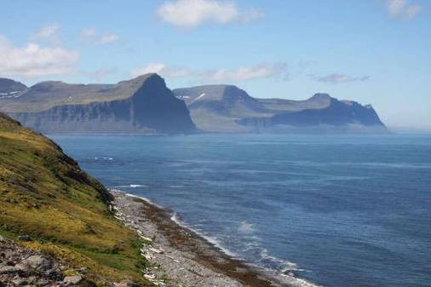
课件PPT
大自然，你好

Slide 2
课件PPT
资料宝袋
作者简介
张海迪，中国著名残疾人作家。1955年生于山东济南，1983年开始从事文学创作。2001年被新华社《环球》杂志评为“环球二十位最具影响力的世纪女性”。代表作品：《生命的追问》《轮椅上的梦》《是颗流星，就要把光留给人间》等。

Slide 3
1.这封信是谁与谁之间的一次心灵沟通？ 2.海迪姐姐为什么会说：“大自然，你好”呢？
课件PPT
预习检查

Slide 4
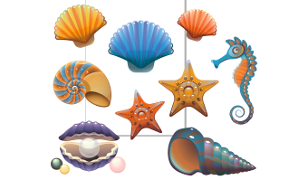
课件PPT
字词乐园
多音字
（贝壳）
ké
壳
qiào
（地壳）

Slide 5
课件PPT
字词乐园
多音字
cáng
（收藏）
藏
zàng
（西藏）

Slide 6
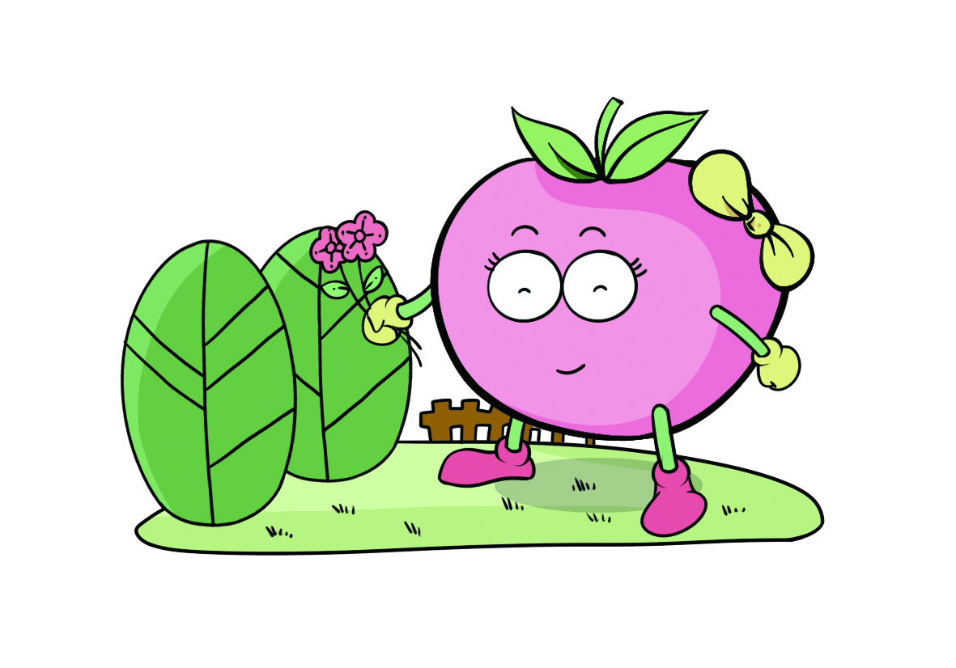
课件PPT
字词乐园
近反义词
近义词：
连绵—绵延 布置—设置
反义词：
偶尔—经常 开朗—沉闷

Slide 7
课件PPT
字词乐园
近反义词
近义词：
强健—健壮 偶尔—偶然
反义词：
强健—虚弱 连绵—间断

Slide 8
课件PPT
字词乐园
近反义词
近义词：
奇妙—奇异 开朗—爽朗
反义词：
无奇不有—平淡无奇

Slide 9
课件PPT
字词乐园
趣味识字
谜语识字：
自有一日出头天。（打一字）
春
加减识字：
区+鸟=（ ）
鸥

Slide 10
课件PPT
字词乐园
词语释义
连绵：形容（山脉、河流、雨雪等）接连不断。
造句：远处的群山连绵起伏，变得苍翠了。
布置：安排工作、活动等。
造句：放了学，老师给我们布置了家庭作业。

Slide 11
课件PPT
字词乐园
词语释义
幻想：脱离现实基础的空想。
造句：我整天幻想着自己能够飞翔。
陶冶：比喻给人的思想、性格以有益的影响。
造句：书法、绘画有利于陶冶人的情操。

Slide 12
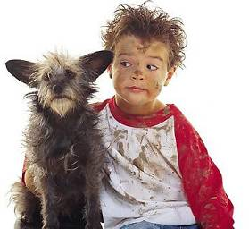
品词析句
课件PPT
课文详解
当我写信给你的时候，我同院的小朋友“佳洛特”正逗着他那只可爱的小黄狗满院跑。
一个“逗”字写出了小朋友和他的小狗的欢乐。

Slide 13
品词析句
课件PPT
课文详解
小鸥，说实在的，我很同情你，快乐的暑假关在屋子里该多难受哇！更何况大自然对孩子们是那样有吸引力呢！
“同情”表明了作者的态度，点出小鸥与作者有相同的遭遇。这使作者与小鸥在感情上产生了共鸣。

Slide 14
课件PPT
课文详解
问题探究
海迪姐姐是通过哪几个方面和小鸥进行心灵沟通的？
1.从开始对小鸥的同情，到大自然带给自己的精神营养，再到用 泰戈尔的事例让小鸥弟弟爱上大自然。
2.跟随自己走进大自然，感受自己的乐趣。
3.帮小鸥出谋划策解决问题，争取早点儿走进大自然，了解大自然。

Slide 15
课件PPT
结构图解
作者热爱自然→生活充实快乐
大自然，你好
泰戈尔热爱自然→成为伟大诗人
增长知识
开阔视野
陶冶情操
强健身体
热爱自然
走进自然
了解自然
小朋友如果

Slide 16
课件PPT
概括主题
张海迪通过记述自己、泰戈尔在大自然中的收获，鼓励小鸥到大自然中去发现秘密，去聆听故事，去寻找知识，去锻炼身体，表现出她对孩子们的关心和对大自然的无限渴望与向往。

Slide 17
课件PPT
写法点拨
比喻在形式上有本体、喻体和比喻词三个成分。运用比喻需注意：一是先要明确想表现本体的什么特点，然后根据这一特点积极展开联想和想象，寻找一个和本体相似而又完全不同类的事物来作比。二是要通俗易懂，贴切生动。喻体应该是大多数读者、听众熟悉的事物，而且与本体显得贴切才好，才能引起读者想象，产生趣味。

Slide 18
课件PPT
拓展提升
有关大自然的名言警句
大自然的每一个领域都是美妙绝伦的。
（亚里士多德）
到广阔的天地中去，聆听大自然的教诲。
（布赖恩特）
大自然从不背离它热爱的人。 （华兹华斯）

Slide 19
大自然给了张海迪姐姐生活的信心和勇气，也给了她生活的乐趣，也是大自然给她带来了生活的希望。其实，我们哪个人没有从大自然中汲取力量呢？我们都应该真诚地向着大自然高喊一声：“我热爱生活，热爱美丽的大自然！”
课件PPT
心灵感悟

Slide 20
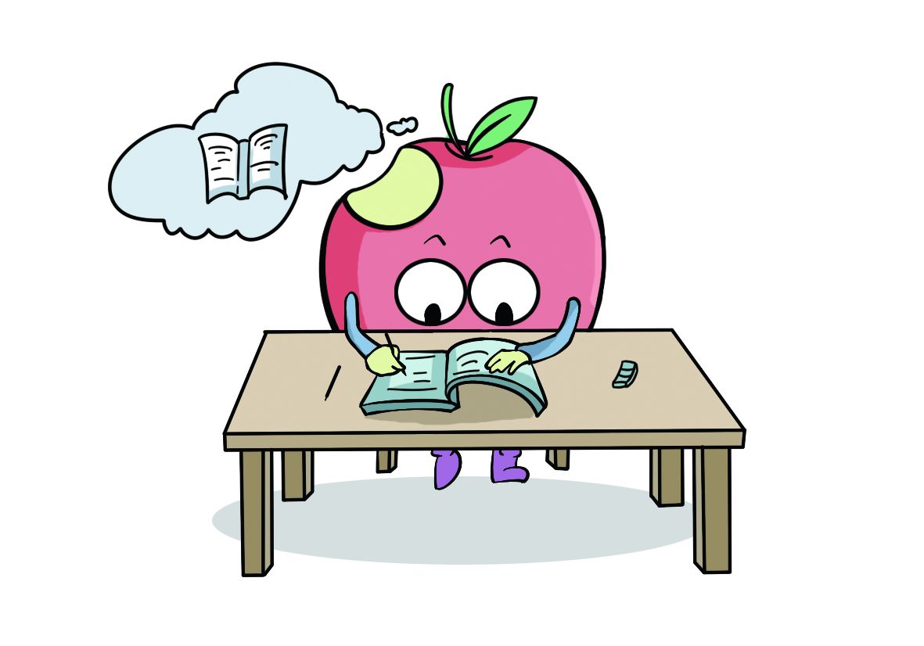
课件PPT
随堂练习
本文是张海迪写给小朋友的一封回信。信中张海迪姐姐真诚地鼓励小鸥到（大自然）中去（发现秘密），去（聆听故事），去（寻找知识），去（锻炼身体）。我们可以感受到张海迪姐姐对孩子们的关心与爱护，以及她对大自然的（渴望与向往）。
1.根据课文填空。

Slide 21
课件PPT
随堂练习
2.按要求改写句子。
a.我们迈着轻快的脚步。我们到大自然中寻找春天。（把两句话合成一句话）
我们迈着轻快的脚步到大自然中寻找春天。
b. 望着湛蓝的天空，脑子里有很多疑问。（修改病句）
小红望着湛蓝的天空，脑子里有很多疑问。

